Slide 1
ИНТЕЛЛЕКТУАЛЬНЫЙ КВИЗ
«ОБОРОНА ТУЛЫ»

Slide 2
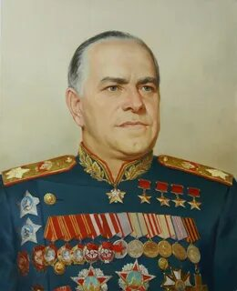
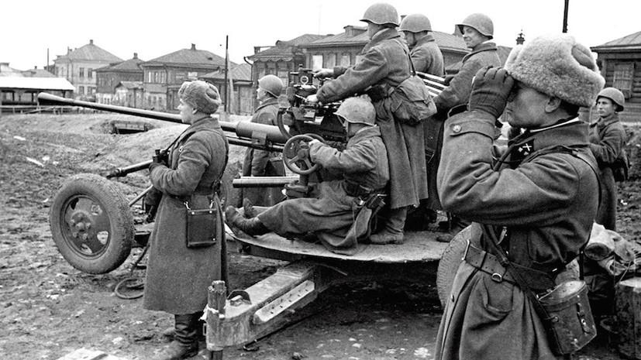
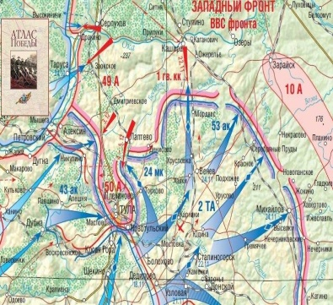
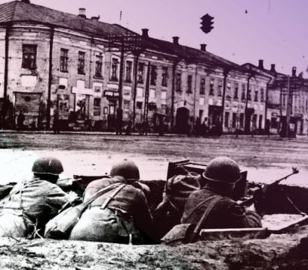
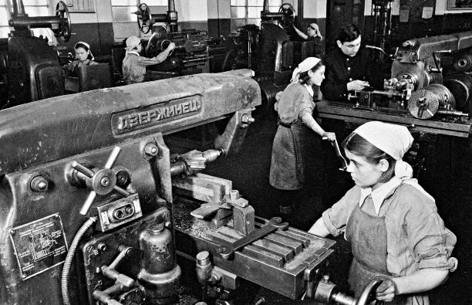
ИНТЕЛЛЕКТУАЛЬНЫЙ КВИЗ
«ОБОРОНА ТУЛЫ»
«Как ни пытался враг… взять Тулу и этим открыть себе дорогу к столице, успеха он не добился. Город стоял, как неприступная крепость. В разгроме немецких войск под Москвой Туле и ее жителям принадлежит выдающаяся роль»

Slide 3
ИНТЕЛЛЕКТУАЛЬНЫЙ КВИЗ
«ОБОРОНА ТУЛЫ»
Правила
Квиз проводится в 4 тура:
1 тур – 10 вопросов,
2 тур – 5 вопросов,
3 тур – 10 вопросов,
4 тур – 10 вопросов,
5 тур – 1 вопрос.
Каждый правильный ответ на вопрос в туре оценивается в 1 балл, кроме последнего: в последнем туре будет один вопрос, но каждый правильный на него ответ приносит команде 1 балл.
Участники команды могут обсуждать сообща ответы, но не имеют право пользоваться подсказками из зала, подслушивать другие команды, использовать телефоны и подобные ресурсы, выкрикивать с места.
Зрители могут наблюдать за ходом игры, но не могут подсказывать игрокам и выкрикивать ответы в зал.
Команда после каждого тура отдает записанные на бланке ответы жюри.
Ведущий сообщает правильные ответы на вопросы после каждого тура и дает дополнительную информацию по вопросу.
Жюри подводит и оглашает итоги только в конце игры.

Slide 4
ИНТЕЛЛЕКТУАЛЬНЫЙ КВИЗ
«ОБОРОНА ТУЛЫ»
I ТУР
БЛИЦ-ОПРОС

Slide 5
ИНТЕЛЛЕКТУАЛЬНЫЙ КВИЗ
«ОБОРОНА ТУЛЫ»
Частью какой битвы была оборона Тулы?

Slide 6
ИНТЕЛЛЕКТУАЛЬНЫЙ КВИЗ
«ОБОРОНА ТУЛЫ»
Какое кодовое название имела наступательная операция фашистских войск на Москву?

Slide 7
ИНТЕЛЛЕКТУАЛЬНЫЙ КВИЗ
«ОБОРОНА ТУЛЫ»
Как называлось ополчение, участвовавшее в обороне Тулы?

Slide 8
ИНТЕЛЛЕКТУАЛЬНЫЙ КВИЗ
«ОБОРОНА ТУЛЫ»
Какой авиационный полк, защищавший Тулу, получил название «Тульский»? Назовите его номер.

Slide 9
ИНТЕЛЛЕКТУАЛЬНЫЙ КВИЗ
«ОБОРОНА ТУЛЫ»
Какой полк НКВД охранял оборонные заводы г. Тулы. Назовите его номер.

Slide 10
ИНТЕЛЛЕКТУАЛЬНЫЙ КВИЗ
«ОБОРОНА ТУЛЫ»
В какой город в 1941 году был эвакуирован Тульский оружейный завод?

Slide 11
ИНТЕЛЛЕКТУАЛЬНЫЙ КВИЗ
«ОБОРОНА ТУЛЫ»
Назовите номер бронепоезда, который принимал участие в обороне Тулы?

Slide 12
ИНТЕЛЛЕКТУАЛЬНЫЙ КВИЗ
«ОБОРОНА ТУЛЫ»
Из какого типа орудий вела огонь по фашистским танкам артиллерийская батарея лейтенанта Волнянского?

Slide 13
ИНТЕЛЛЕКТУАЛЬНЫЙ КВИЗ
«ОБОРОНА ТУЛЫ»
Как назывался партизанский отряд, действовавший на территории Черепетского и Белевского районов?

Slide 14
ИНТЕЛЛЕКТУАЛЬНЫЙ КВИЗ
«ОБОРОНА ТУЛЫ»
Какую трансляцию по радио слушали туляки 7 ноября 1941 года?

Slide 15
ИНТЕЛЛЕКТУАЛЬНЫЙ КВИЗ
«ОБОРОНА ТУЛЫ»
Частью какой битвы была оборона Тулы?

Slide 16
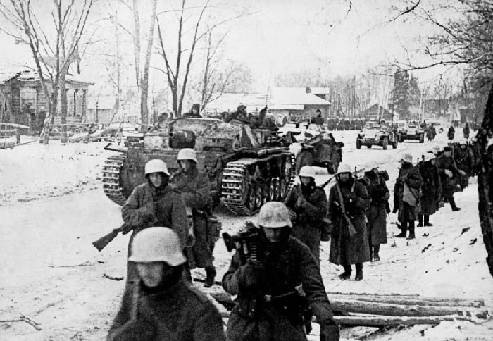
ИНТЕЛЛЕКТУАЛЬНЫЙ КВИЗ
«ОБОРОНА ТУЛЫ»
Какое кодовое название имела наступательная операция фашистских войск на Москву?
Стратегическая операция немецких войск, предусматривавшая наступление и захват Москвы, получила название «Тайфун». Участвовать в ней должны были более 50 дивизий вермахта.

Slide 17
ИНТЕЛЛЕКТУАЛЬНЫЙ КВИЗ
«ОБОРОНА ТУЛЫ»
Как называлось ополчение, участвовавшее
в обороне Тулы?
В состав Тульского рабочего полка вошли бойцы истребительных батальонов: Косогорского металлургического завода; строительно-монтажного треста; железнодорожников; Центрального и Зареченского района; Новомосковский истребительный батальон и кавалерийский эскадрон.

Slide 18
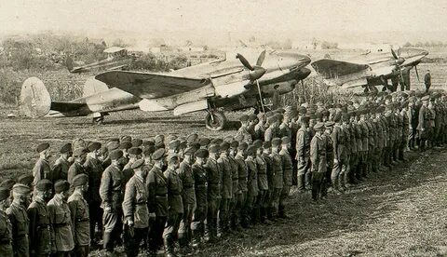
ИНТЕЛЛЕКТУАЛЬНЫЙ КВИЗ
«ОБОРОНА ТУЛЫ»
Какой авиационный полк, защищавший Тулу, получил название «Тульский»? Назовите его номер.
Тульский Краснознамённый истребительный авиационный полк, был сформирован 15 апреля 1941 года на аэродроме Мясново по Тулой. 171-й истребительный авиационный полк 4 мая 1943 года за показанные образцы мужества и геройства в борьбе против фашистских захватчиков и в целях дальнейшего закрепления памяти о героических подвигах сталинских соколов Приказом НКО СССР удостоен почётного наименования «Тульский».

Slide 19
ИНТЕЛЛЕКТУАЛЬНЫЙ КВИЗ
«ОБОРОНА ТУЛЫ»
Какой полк НКВД охранял оборонные заводы г. Тулы. Назовите его номер.
156 полк НКВД в дни обороны Тулы должен был охранять важные объекты промышленности. По плану обороны города он должен был находиться на второй линии обороны, но полк оказался в первой линии и держал оборону со стороны Венёвского шоссе. С переходом Красной армии в наступление полк принимал самое активное участие в освобождении Тульской земли.

Slide 20
ИНТЕЛЛЕКТУАЛЬНЫЙ КВИЗ
«ОБОРОНА ТУЛЫ»
В какой город в 1941 году был эвакуирован Тульский оружейный завод?
В соответствии с решением правительства от 7 октября 1941 года началась эвакуация основных предприятий Тулы. По приказу наркомата Тульский оружейный завод эвакуировался под город Меднorорск Оренбургской области, а также в некоторые другие районы страны.

Slide 21
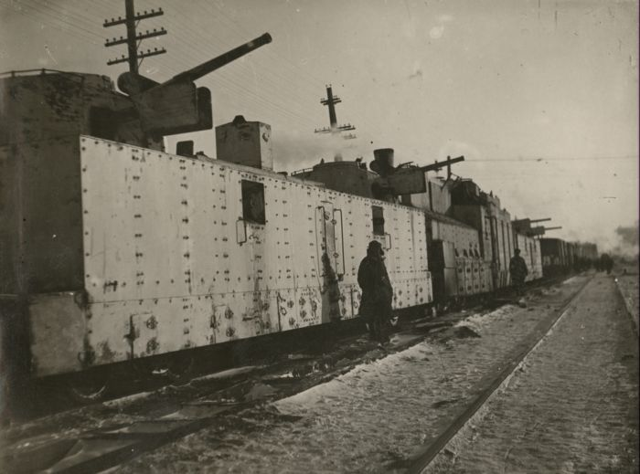
ИНТЕЛЛЕКТУАЛЬНЫЙ КВИЗ
«ОБОРОНА ТУЛЫ»
Назовите номер бронепоезда, который принимал участие в обороне Тулы?
Бронепоезд №16 встал на защиту Тулы, находясь на самых опасных участках обороны в период октября–декабря 1941 г.: он курсировал на железнодорожных путях от Ряжского вокзала до станции Криволучье; с помощью зенитной артиллерии обеспечивал слаженную работу железнодорожников при эвакуации военных заводов на восток, обороняя и станцию Тула от налётов немецкой авиации; отражал атаки вражеских бомбардировщиков на станциях Хомяково, Ревякино и Присады.

Slide 22
ИНТЕЛЛЕКТУАЛЬНЫЙ КВИЗ
«ОБОРОНА ТУЛЫ»
Из какого типа орудий вела огонь по фашистским танкам артиллерийская батарея лейтенанта Волнянского?
«Стрелковые дивизии и полки Тульского боевого участка были крайне малочисленны. Они имели очень мало огневых средств, особенно пушек и боеприпасов к ним. Главную ударную силу в борьбе с танками врага представлял 732-й зенитный артиллерийский полк», — вспоминал командир 732-го зенитного артиллерийского полка М. Т. Бондаренко. Вообще говоря, зенитки не предназначены для борьбы с танками, это орудие ПВО…

Slide 23
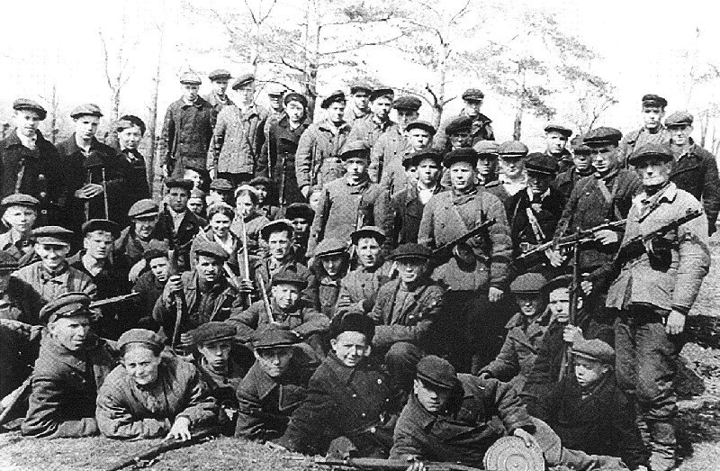
ИНТЕЛЛЕКТУАЛЬНЫЙ КВИЗ
«ОБОРОНА ТУЛЫ»
Как назывался партизанский отряд, действовавший на территории Черепетского и Белевского районов?
Большую активность и высокое боевое мастерство проявил отряд «Передовой», действовавший на территории Черепетского, Белевского и Козельского районов. Организаторами и руководителями его были: сержант милиции Дмитрий Тимофеевич Тетерчев (командир отряда), командир и бывший оперуполномоченный районного отдела НКВД Павел Сергеевич Макеев (комиссар отряда).

Slide 24
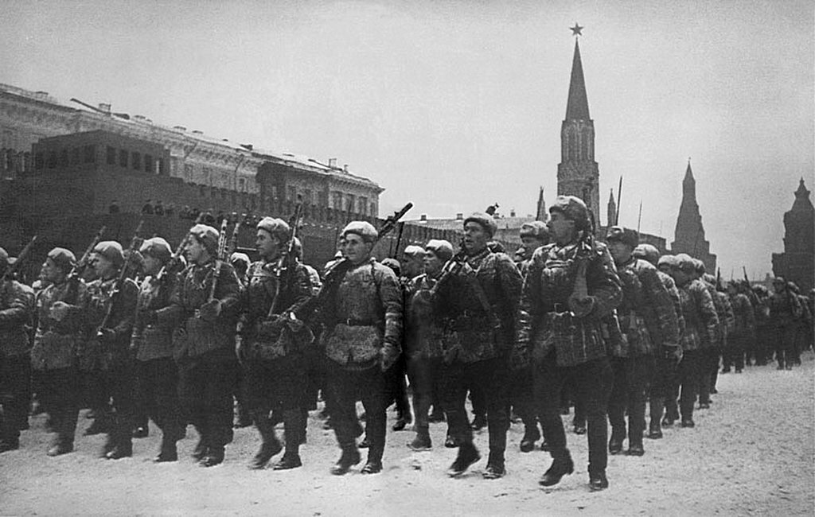
ИНТЕЛЛЕКТУАЛЬНЫЙ КВИЗ
«ОБОРОНА ТУЛЫ»
Какую трансляцию по радио слушали туляки
7 ноября 1941 года?
7 ноября – памятная дата отечественной военной истории. В этот день в 1941 году на главной площади страны состоялся традиционный военный парад в честь годовщины Октябрьской революции. Войска уходили с парада прямиком на фронт, на защиту Москвы.

Slide 25
ИНТЕЛЛЕКТУАЛЬНЫЙ КВИЗ
«ОБОРОНА ТУЛЫ»
II ТУР
ИСТОРИЯ В ДАТАХ

Slide 26
ИНТЕЛЛЕКТУАЛЬНЫЙ КВИЗ
«ОБОРОНА ТУЛЫ»
Когда туляки начали строить оборонительные сооружения вокруг города Тулы?

Slide 27
ИНТЕЛЛЕКТУАЛЬНЫЙ КВИЗ
«ОБОРОНА ТУЛЫ»
Назовите официальные сроки обороны Тулы.

Slide 28
ИНТЕЛЛЕКТУАЛЬНЫЙ КВИЗ
«ОБОРОНА ТУЛЫ»
Когда немцы предприняли «психическую» танковую атаку?

Slide 29
ИНТЕЛЛЕКТУАЛЬНЫЙ КВИЗ
«ОБОРОНА ТУЛЫ»
В каком году был подписан указ
о присвоении Туле звания
города-героя?

Slide 30
ИНТЕЛЛЕКТУАЛЬНЫЙ КВИЗ
«ОБОРОНА ТУЛЫ»
В каком году был установлен памятник героическим защитникам г. Тулы?

Slide 31
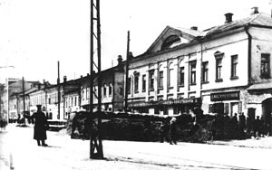
ИНТЕЛЛЕКТУАЛЬНЫЙ КВИЗ
«ОБОРОНА ТУЛЫ»
Когда туляки начали строить оборонительные сооружения вокруг города Тулы?
Важную роль в обороне Тулы сыграли оборонительные сооружения. Оборонительные работы на ближних подступах к Туле начались 18 октября 1941 года

Slide 32
ИНТЕЛЛЕКТУАЛЬНЫЙ КВИЗ
«ОБОРОНА ТУЛЫ»
Назовите официальные сроки обороны Тулы.
Октября 1941 года– 5 декабря 1941 года. Командование 50-й армии (командующий генерал-майор Ермаков А. Н., член Военного совета бригадный комиссар Сорокин К. Л., начальник штаба полковник Аргунов Н. Е.) отдало первый приказ по организации обороны подступов к Туле и самого города.

Slide 33
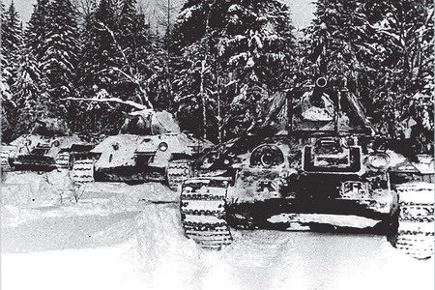
ИНТЕЛЛЕКТУАЛЬНЫЙ КВИЗ
«ОБОРОНА ТУЛЫ»
Когда немцы предприняли «психическую» танковую атаку?
Вечером 1 ноября 1941 года, по воспоминаниям председателя городского комитета обороны, секретаря Тульского обкома и горкома ВКП(б) Василия Жаворонкова, враг предпринял «психическую» танковую атаку. К переднему краю обороны подошли десятки вражеских машин. Гул моторов смешался с канонадой орудий и минометов. Темнота ночи осветилась яркими фарами танков и трассирующими пулями. Но крепка была выдержка и вера в свои силы защитников города. «Психическая» атака провалилась.

Slide 34
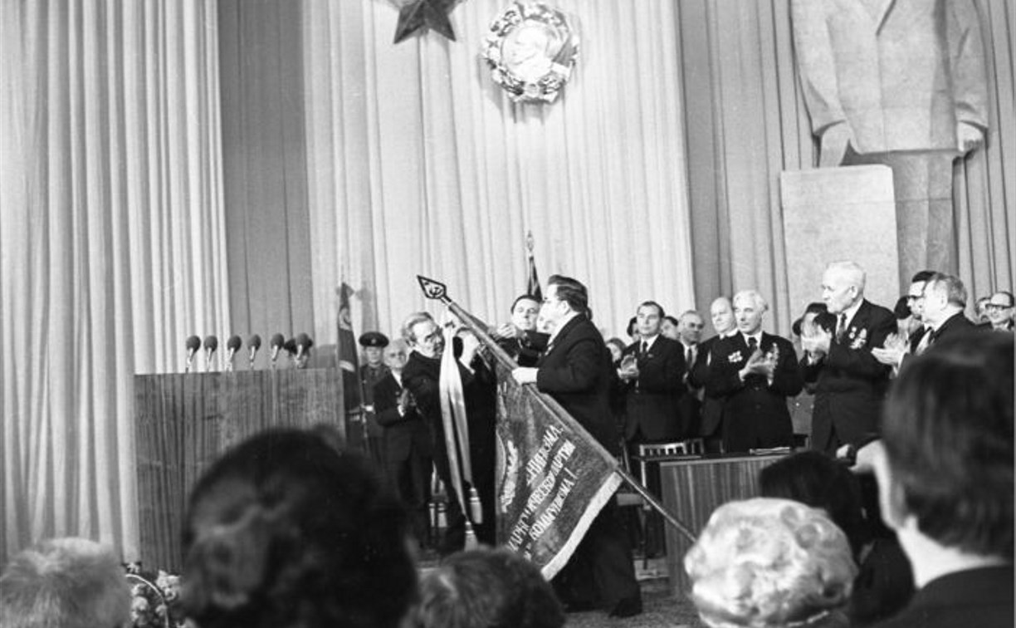
ИНТЕЛЛЕКТУАЛЬНЫЙ КВИЗ
«ОБОРОНА ТУЛЫ»
В каком году был подписан указ о присвоении Туле
звания города-героя?
7 декабря 1976 года - За мужество и стойкость, проявленные защитниками при героической обороне города в 1941 году, Туле было присвоено почётное звание «Город-Герой» с вручением медали «Золотая Звезда». 17 января 1977 года в Тулу прибыл генеральный секретарь ЦК КПСС Леонид Брежнев, который собственноручно прикрепил звезду к тульскому знамени.

Slide 35
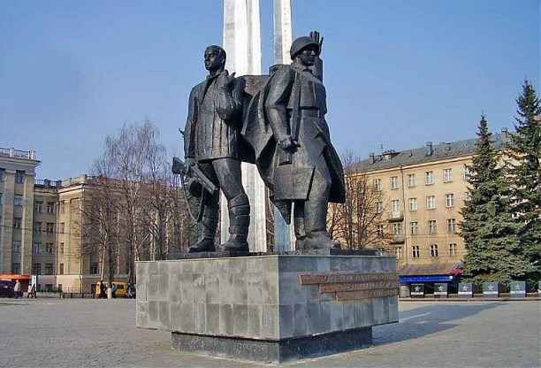
ИНТЕЛЛЕКТУАЛЬНЫЙ КВИЗ
«ОБОРОНА ТУЛЫ»
В каком году был установлен памятник героическим защитникам г. Тулы?
С просьбами установить в городе памятник в честь героической обороны города в 1941 году участники тех событий неоднократно обращались к тульским властям.
Монумент защитникам Тулы был открыт 16 октября 1968 года.
Авторами являются архитекторы
Н. Н. Миловидов, Б. И. Дюжев и Г. Е. Саевич.

Slide 36
ИНТЕЛЛЕКТУАЛЬНЫЙ КВИЗ
«ОБОРОНА ТУЛЫ»
III ТУР
ИСТОРИЯ В ЛИЦАХ

Slide 37
ИНТЕЛЛЕКТУАЛЬНЫЙ КВИЗ
«ОБОРОНА ТУЛЫ»
Кто возглавлял
2 танковую армию немецких войск, наступавших на Тулу?

Slide 38
ИНТЕЛЛЕКТУАЛЬНЫЙ КВИЗ
«ОБОРОНА ТУЛЫ»
Как называлась книга Г. Гудериана, в которой он писал: «попытка захватить город с ходу натолкнулась на сильную противотанковую оборону и кончилась провалом, причем мы понесли значительные потери в танках и офицерском составе».

Slide 39
ИНТЕЛЛЕКТУАЛЬНЫЙ КВИЗ
«ОБОРОНА ТУЛЫ»
Кто был командующим
Тульского рабочего полка?

Slide 40
ИНТЕЛЛЕКТУАЛЬНЫЙ КВИЗ
«ОБОРОНА ТУЛЫ»
Кто был комиссаром
Тульского рабочего полка?

Slide 41
ИНТЕЛЛЕКТУАЛЬНЫЙ КВИЗ
«ОБОРОНА ТУЛЫ»
Кто с октября 1941 года
был председателем
Тульского городского комитета обороны?

Slide 42
ИНТЕЛЛЕКТУАЛЬНЫЙ КВИЗ
«ОБОРОНА ТУЛЫ»
Кто из защитников обороны Тулы был удостоен звания героя Советского Союза?

Slide 43
ИНТЕЛЛЕКТУАЛЬНЫЙ КВИЗ
«ОБОРОНА ТУЛЫ»
Кто возглавил 50-ю армию
с 22 ноября 1941 года?

Slide 44
ИНТЕЛЛЕКТУАЛЬНЫЙ КВИЗ
«ОБОРОНА ТУЛЫ»
Этот человек в 1941 году был председателем Тульского облисполкома и входил в состав городского комитета обороны.

Slide 45
ИНТЕЛЛЕКТУАЛЬНЫЙ КВИЗ
«ОБОРОНА ТУЛЫ»
Благодаря героизму этого командира 30 октября 1941 года была отбита попытка сорока вражеских танков прорвать оборону Тулы со стороны Орловского шоссе.

Slide 46
ИНТЕЛЛЕКТУАЛЬНЫЙ КВИЗ
«ОБОРОНА ТУЛЫ»
В честь какого юного героя, партизана-разведчика в 1944 году был переименован город Лихвин?

Slide 47
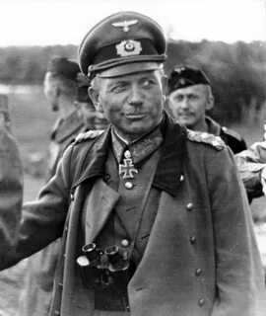
ИНТЕЛЛЕКТУАЛЬНЫЙ КВИЗ
«ОБОРОНА ТУЛЫ»
Кто возглавлял 2 танковую армию немецких войск, наступавших на Тулу?
Основой наступавших на Тулу войск противника была 2-я танковая группа под командованием самого Гейнца Гудериана. Противник планировал захватить важные промышленные районы с городами Тула, Сталиногорск (нынешний Новомосковск), Кашира, после чего окружить столицу СССР с юго-востока и замкнуть кольцо окружения к востоку от Москвы, соединившись с северной группировкой войск.

Slide 48
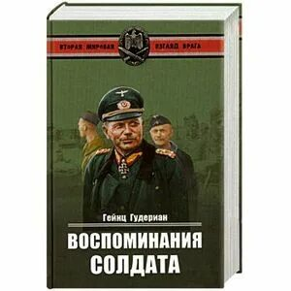
ИНТЕЛЛЕКТУАЛЬНЫЙ КВИЗ
«ОБОРОНА ТУЛЫ»
Как называлась книга Г. Гудериана, в которой он писал: «попытка захватить город с ходу натолкнулась на сильную противотанковую оборону и кончилась провалом, причем мы понесли значительные потери в танках и офицерском составе».

Slide 49
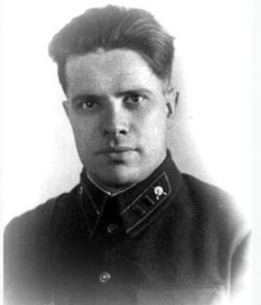
ИНТЕЛЛЕКТУАЛЬНЫЙ КВИЗ
«ОБОРОНА ТУЛЫ»
Кто был командующим Тульского рабочего полка?
В 1966 году Анатолию Петровичу Горшкову присвоено звание «Почетный гражданин города Тулы», а в 1968 года - «Почетный гражданин города Брянска».
Анатолий Петрович Горшков скончался 29 декабря 1985 года в возрасте семидесяти семи лет. Похоронен на Кунцевском кладбище столицы.
Указом Президента России 6 сентября 2016 года, за мужество и героизм, проявленные при обороне города Тулы от немецко-фашистских захватчиков в период Великой Отечественной войны 1941-1945 годов Анатолию Горшкову присвоено звание Героя Российской Федерации посмертно.

Slide 50
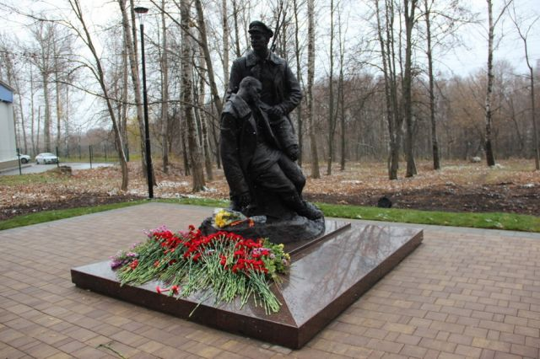
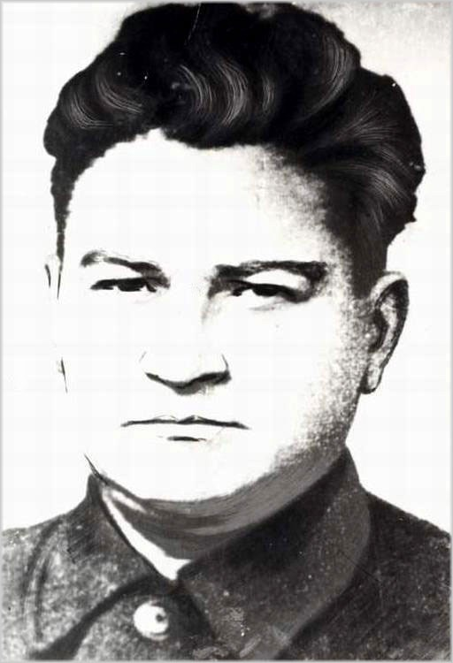
ИНТЕЛЛЕКТУАЛЬНЫЙ КВИЗ
«ОБОРОНА ТУЛЫ»
Кто был комиссаром Тульского рабочего полка?
На месте гибели Григория Антоновича Агеева в парке Оружейного завода на Перекопе сейчас установлен памятник.

Slide 51
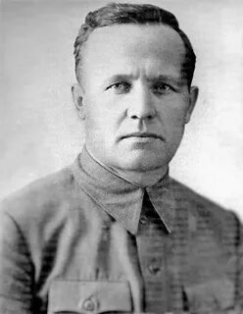
ИНТЕЛЛЕКТУАЛЬНЫЙ КВИЗ
«ОБОРОНА ТУЛЫ»
Кто с октября 1941 года был председателем Тульского городского комитета обороны?
Указом Президиума Верховного Совета СССР от 18 января 1977 года за заслуги перед Коммунистической партией и Советским государством, большой личный вклад в организацию героической обороны города Тулы в период Великой Отечественной войны Жаворонкову Василию Гавриловичу присвоено звание Героя Советского Союза с вручением ордена Ленина и медали "Золотая Звезда".
Жил в Москве. Скончался 9 июня 1987 года. Похоронен в Москве на Троекуровском кладбище

Slide 52
ИНТЕЛЛЕКТУАЛЬНЫЙ КВИЗ
«ОБОРОНА ТУЛЫ»
Кто из защитников обороны Тулы был удостоен звания героя советского союза?
Григорий Антонович Агеев

Slide 53
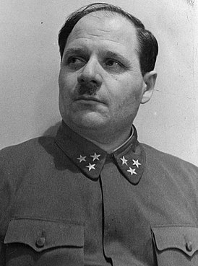
ИНТЕЛЛЕКТУАЛЬНЫЙ КВИЗ
«ОБОРОНА ТУЛЫ»
Кто возглавил 50-ю армию с 22 ноября 1941 года?
Иван Васильевич Болдин родился 15 августа 1882 года в Пензенской губернии в бедной крестьянской семье. С детства познал нужду, нелегкий крестьянский труд. Закончил всего 2 класса церковно-приходской школы. Имел богатый боевой опыт.
После войны он издал книгу воспоминаний «Страницы жизни», где первым из советских мемуаристов рассказал о трагедии 1941 года.
И.В. Болдин умер 28 марта 1965 г. Он похоронен в Киеве.

Slide 54
ИНТЕЛЛЕКТУАЛЬНЫЙ КВИЗ
«ОБОРОНА ТУЛЫ»
Этот человек в 1941 году был председателем Тульского облисполкома и входил в состав городского комитета обороны.
Почётный гражданин города Тула ("В связи с 25-летием героической обороны города Тулы в период Великой Отечественной войны 1941-1945 гг. и за выдающиеся заслуги в организации обороны Тулы" - Решение Тульского горисполкома № 1-29 от 03.12.1966)

Slide 55
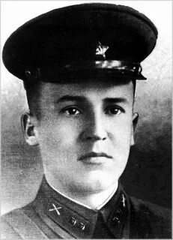
ИНТЕЛЛЕКТУАЛЬНЫЙ КВИЗ
«ОБОРОНА ТУЛЫ»
Благодаря героизму этого командира 30 октября 1941 года была отбита попытка сорока вражеских танков прорвать оборону Тулы со стороны Орловского шоссе.
Григорий Матвеевич Волнянский
30 октября 1941 года заслон из двух зенитных 85-мм орудий, которым командовал Григорий Волнянский, принял бой с атаковавшими Тулу со стороны Орловского шоссе танками армии Гейнца Гудериана в количестве до 50 машин. В двух атаках было подбито 14 немецких танков, остальные отступили — немцы не смогли прорваться в Тулу, ключевой южный рубеж обороны Москвы.
Многие зенитчики были убиты или ранены — некоторые танки подошли на 50-70 метров, обстреливая расчеты зениток. Сам Григорий Волнянский погиб во время второй атаки танков. Лейтенанту Волнянскому было всего 20 лет.
За этот бой посмертно награжден Орденом Ленина, в 1977 году зачислен навечно в списки первой батареи первого дивизиона войсковой части 51025.

Slide 56
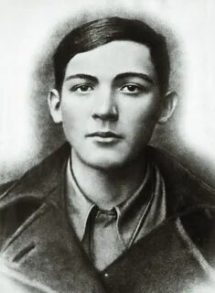
ИНТЕЛЛЕКТУАЛЬНЫЙ КВИЗ
«ОБОРОНА ТУЛЫ»
В честь какого юного героя, партизана-разведчика в 1944 году был переименован город Лихвин?
Александр Павлович Чекалин –партизан-разведчик отряда «Передовой». Наравне со взрослыми, юный разведчик собирал сведения о расположении фашистских отрядов, их численности и передислокации. Он осуществлял связь между партизанскими отрядами в качестве радиста, принимал участие в диверсионных действиях против немцев.
6 ноября 1941 года немцы устроили публичную казнь юного партизана. На площади города Лихвин Александр Чекалин был повешен.
4 февраля 1942 года посмертно Чекалину Александру Павловичу было присвоено звание Героя Советского Союза с награждением орденом Ленина.А ещё через два года город Лихвин, в котором казнили героя-комсомольца, был переименован в его честь – Чекалин.

Slide 57
ИНТЕЛЛЕКТУАЛЬНЫЙ КВИЗ
«ОБОРОНА ТУЛЫ»
IV ТУР
ЯСНАЯ ПОЛЯНА

Slide 58
ИНТЕЛЛЕКТУАЛЬНЫЙ КВИЗ
«ОБОРОНА ТУЛЫ»
Назовите сотрудников музея «Ясная Поляна», которые фактически боролись за усадьбу в годы оккупации.

Slide 59
ИНТЕЛЛЕКТУАЛЬНЫЙ КВИЗ
«ОБОРОНА ТУЛЫ»
Куда были отправлены экспонаты музея «Ясная Поляна» в ноябре 1941 года, когда нависла угроза вражеской оккупации?

Slide 60
ИНТЕЛЛЕКТУАЛЬНЫЙ КВИЗ
«ОБОРОНА ТУЛЫ»
Назовите дату начала оккупации Ясной Поляны
фашистскими захватчиками.

Slide 61
ИНТЕЛЛЕКТУАЛЬНЫЙ КВИЗ
«ОБОРОНА ТУЛЫ»
30 октября 1941 года на территорию музея «Ясная Поляна» приехала первая машина с немецкими офицерами. Какую запись в этот же день сделали фашисты в книге отзывов?

Slide 62
ИНТЕЛЛЕКТУАЛЬНЫЙ КВИЗ
«ОБОРОНА ТУЛЫ»
Как использовались здания музея фашистами, когда они вошли
в Ясную Поляну?

Slide 63
ИНТЕЛЛЕКТУАЛЬНЫЙ КВИЗ
«ОБОРОНА ТУЛЫ»
Какой исторический факт того времени наш народ считает высшей степенью надругательства над памятью
Л.Н. Толстого?

Slide 64
ИНТЕЛЛЕКТУАЛЬНЫЙ КВИЗ
«ОБОРОНА ТУЛЫ»
Когда немцы были изгнаны
из Ясной Поляны?

Slide 65
ИНТЕЛЛЕКТУАЛЬНЫЙ КВИЗ
«ОБОРОНА ТУЛЫ»
Что сделали фашисты перед тем, как уйти из Ясной Поляны?

Slide 66
ИНТЕЛЛЕКТУАЛЬНЫЙ КВИЗ
«ОБОРОНА ТУЛЫ»
16 декабря 1941 года музей в Ясной Поляне принял «первую экскурсию» после оккупации фашистами.
Кто стали ее первыми посетителями?

Slide 67
ИНТЕЛЛЕКТУАЛЬНЫЙ КВИЗ
«ОБОРОНА ТУЛЫ»
В каком году музей Ясной Поляны стал работать официально и принимать посетителей?

Slide 68
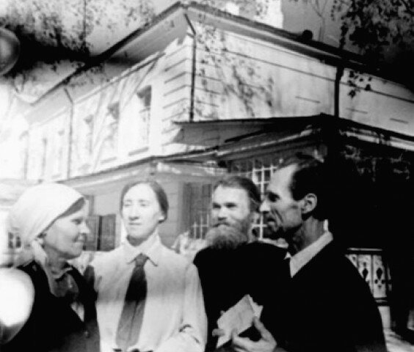
ИНТЕЛЛЕКТУАЛЬНЫЙ КВИЗ
«ОБОРОНА ТУЛЫ»
Назовите сотрудников музея «Ясная Поляна», которые фактически боролись за усадьбу в годы оккупации.
Главный хранитель музея - Сергей Иванович Щеголев. Вместе с ним за судьбу родовой усадьбы Льва Толстого боролись научная сотрудница музея Мария Ивановна Щеголева, техническая сотрудница Мария Петровна Маркина, сторожа Дмитрий Семенович Фоканов и Борис Сергеевич Филатов и другие.

Slide 69
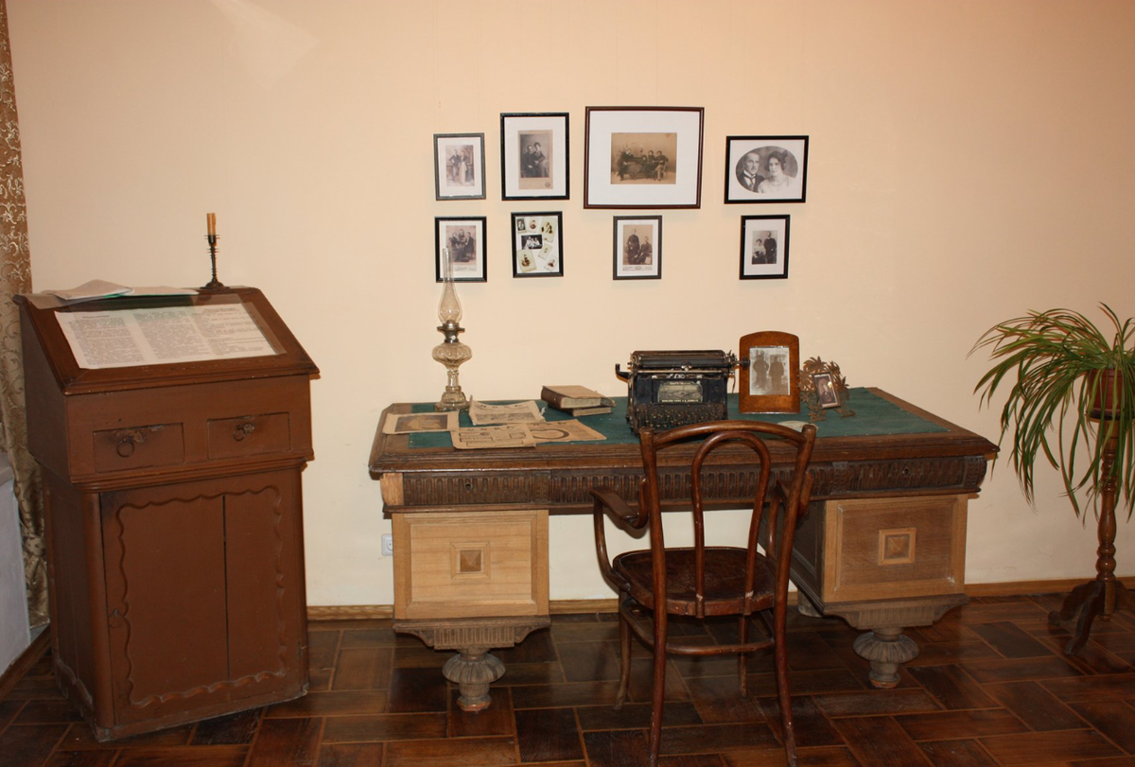
ИНТЕЛЛЕКТУАЛЬНЫЙ КВИЗ
«ОБОРОНА ТУЛЫ»
Куда были отправлены экспонаты музея «Ясная Поляна» в ноябре 1941 года, когда нависла угроза вражеской оккупации?
9 октября 1941 года ценности толстовского дома в 110 ящиках были погружены сотрудниками музея в специально предоставленный руководством Тульской области вагон для отправки в эвакуацию. 19 ноября экспонаты прибыли к месту хранения – в университет сибирского города Томска. До окончания войны они хранились в Научной библиотеке Томского государственного университета.

Slide 70
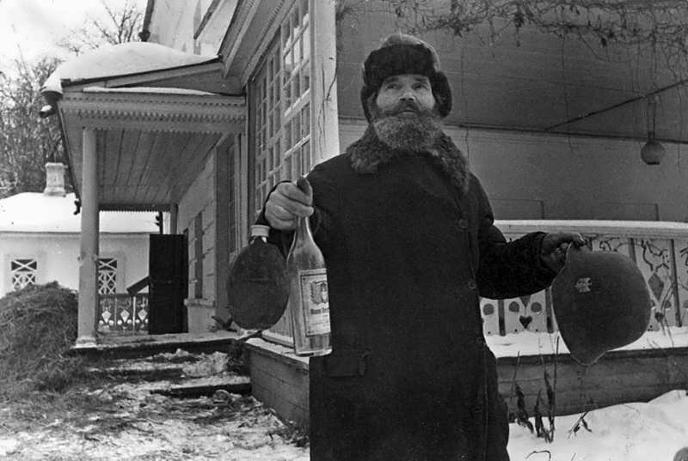
ИНТЕЛЛЕКТУАЛЬНЫЙ КВИЗ
«ОБОРОНА ТУЛЫ»
Назовите дату начала оккупации Ясной Поляны фашистскими захватчиками.
Ясная Поляна находилась в оккупации с
29 октября
1941 года.

Slide 71
ИНТЕЛЛЕКТУАЛЬНЫЙ КВИЗ
«ОБОРОНА ТУЛЫ»
30 октября 1941 года на территорию музея «Ясная Поляна» приехала первая машина с немецкими офицерами. Какую запись в этот же день сделали фашисты в книге отзывов?
30 октября на территорию музея приехала первая машина с немецкими офицерами. Щеголевы, рискуя жизнью, продолжали фиксировать подробности истории музея в течение полуторамесячного периода фашистской оккупации. В этот же день в книге отзывов музея расписались «три первых немца в походе против России», – как они себя назвали.

Slide 72
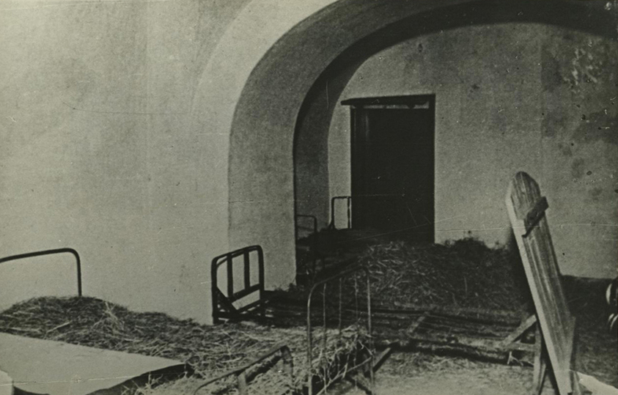
ИНТЕЛЛЕКТУАЛЬНЫЙ КВИЗ
«ОБОРОНА ТУЛЫ»
Как использовались здания музея фашистами, когда они вошли
в Ясную Поляну?
С 31 октября 1941 года немцы в Ясной Поляне устроили офицерское общежитие. Кроме госпиталя, устроенного в доме Волконского, оккупанты потребовали освободить для раненых комнаты Литературного музея, а затем и комнаты дома писателя. Есть сведения, что в спальне писателя они открыли казино, в одной из комнат – сапожную мастерскую. Дом превращен в казарму, – с горечью записывал Сергей Щеголев (хранитель музея) 14 ноября 1941 года.

Slide 73
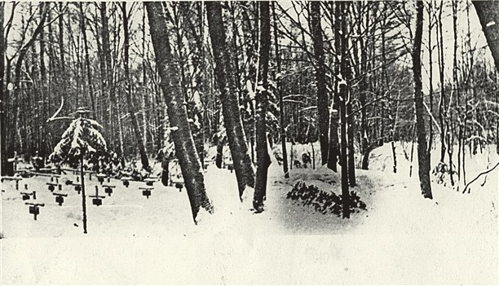
ИНТЕЛЛЕКТУАЛЬНЫЙ КВИЗ
«ОБОРОНА ТУЛЫ»
Какой исторический факт того времени наш народ считает высшей степенью надругательства над памятью Л.Н. Толстого?
31октября 1941 года началось захоронение около могилы великого писателя умерших в госпитале фашистов. По дороге к могиле писателя было много свободных полян, тем не менее кладбище для фашистов было устроено рядом с могилой Л.Н. Толстого. Рядом с могилой была оставлена груда фашистских трупов. В 1942 году тела были вырыты и вывезены с территории музея.
20 мая 1942 года территория у могилы Толстого была приведена в порядок: был очищен лес, обложена дерном могила, заровнены провалы, оставшиеся от немецких захоронений.

Slide 74
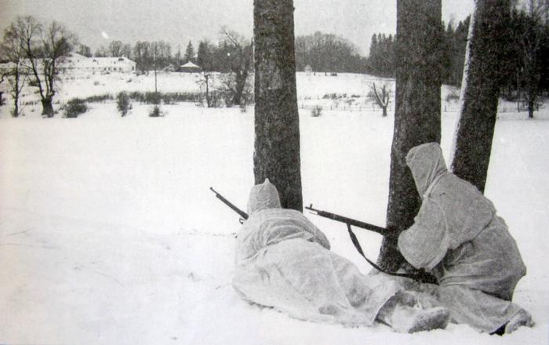
ИНТЕЛЛЕКТУАЛЬНЫЙ КВИЗ
«ОБОРОНА ТУЛЫ»
Когда немцы были изгнаны из Ясной Поляны?
14 декабря 1941 года в Ясной Поляне фашистов уже не оставалось. Сразу не стали наводить порядок: несколько дней шла документальная съемка. Тогда многие военные газеты разместили на своих страницах материалы о разграблении усадьбы.

Slide 75
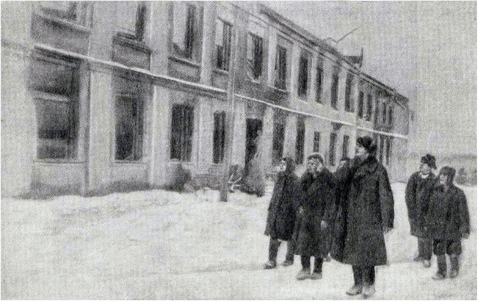
ИНТЕЛЛЕКТУАЛЬНЫЙ КВИЗ
«ОБОРОНА ТУЛЫ»
Что сделали фашисты перед тем, как уйти из Ясной Поляны?
После того как немецкие части очистили усадьбу, вдруг приехали на легковой машине три немецких штабных офицера. Вламываются в дом, у каждого в руках по бачку с горючим, бегут наверх, в трех комнатах — библиотечной, спальне Льва Николаевича и спальне его жены С.А. Толстой — из сена, соломы и деревянных предметов обстановки образуют три костра, обливают все горючим». На дверь они прибили доску с надписью на русском языке «Осторожно, дом заминирован». Дом спасала молодежь: Павлик Комаровский, местный врач по фамилии Илюхин, десятиклассница Клавдия Литвинова.

Slide 76
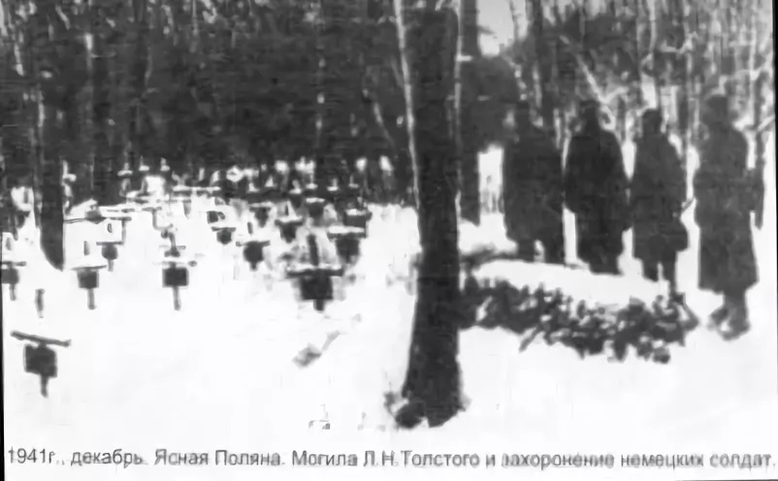
ИНТЕЛЛЕКТУАЛЬНЫЙ КВИЗ
«ОБОРОНА ТУЛЫ»
16 декабря 1941 года музей в Ясной Поляне принял «первую экскурсию» после оккупации фашистами. Кто стали ее первыми посетителями?
16 декабря 1941 года воины Красной Армии, бойцы разведотряда капитана Дмитриева, несколько суток действовавших в тылу врага, прошли по обгоревшему дому Толстого, посетили его могилу.

Slide 77
ИНТЕЛЛЕКТУАЛЬНЫЙ КВИЗ
«ОБОРОНА ТУЛЫ»
В каком году музей Ясной Поляны стал работать официально и принимать посетителей?
1 мая 1942 года музей был открыт для посетителей и работал по 20 часов без выходных.

Slide 78
ИНТЕЛЛЕКТУАЛЬНЫЙ КВИЗ
«ОБОРОНА ТУЛЫ»
IV ТУР
ПО УЛИЦАМ ГОРОДА-ГЕРОЯ

Slide 79
ИНТЕЛЛЕКТУАЛЬНЫЙ КВИЗ
«ОБОРОНА ТУЛЫ»
Какие улицы, переулки, площади названы в честь событий и героев обороны Тулы?

Slide 80
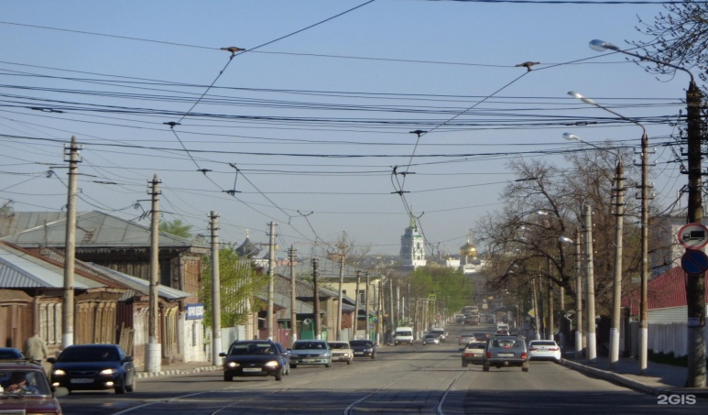
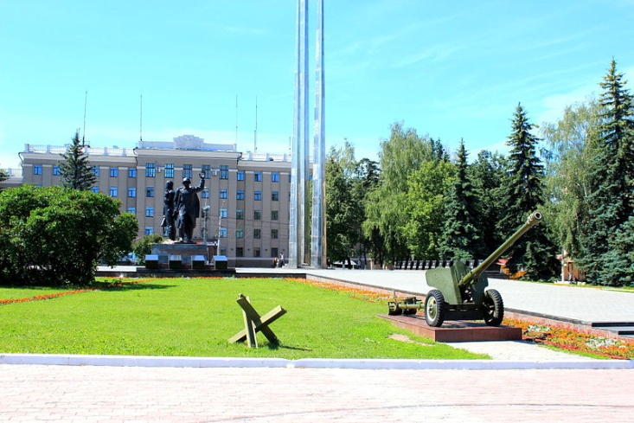
ИНТЕЛЛЕКТУАЛЬНЫЙ КВИЗ
«ОБОРОНА ТУЛЫ»
Площадь Победы
Площадь 50-ой армии
Площадь им. Гумилевской
Ул. Болдина
Ул. Агеева
Ул. Жаворонкова
Ул. Тульского рабочего полка
Ул. Волнянского
Ул. Оборонная
Ул. Генерала Горшкова
Ул. Бондаренко
Ул. Чмутова

